Slide 1

¿Sabías que casi un tercio de las mujeres de 18 años o más, han sido víctimas de
acoso o violencia sexual en México, tan solo en 2019?
INEGI, 2019

Slide 2


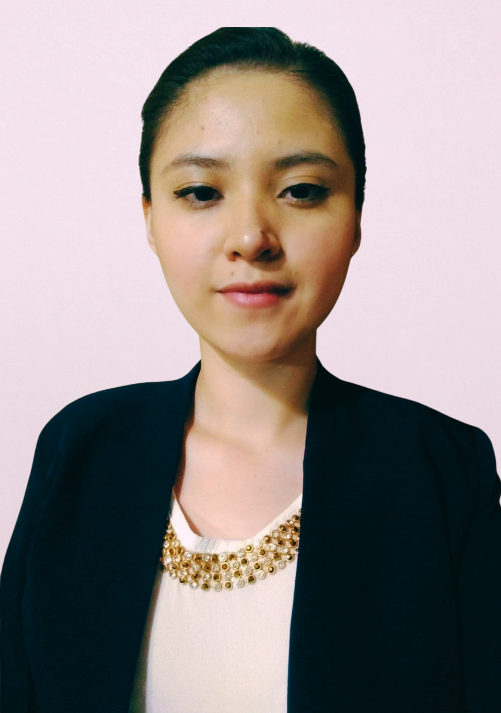
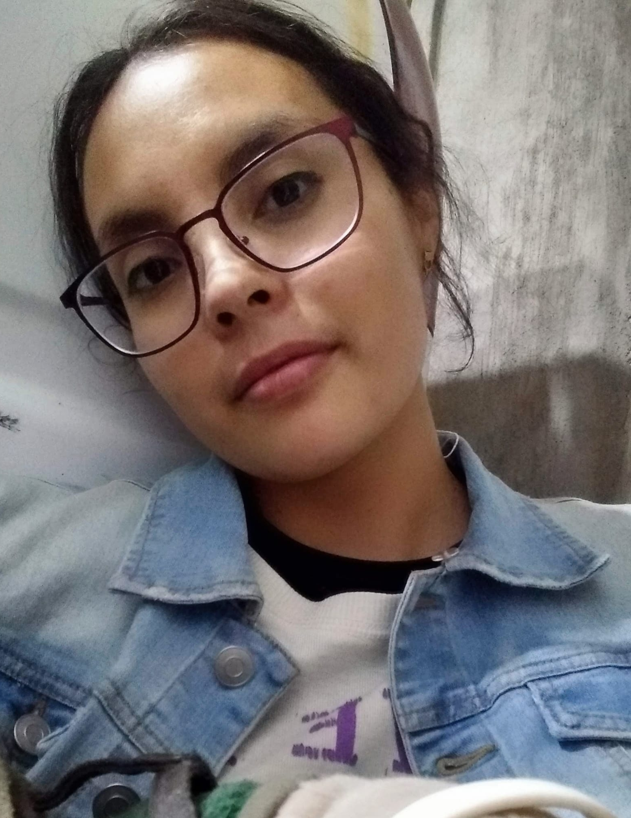

TEAM 12: Integrantes
Team girl power
Ana Paula Machargo Gordillo
Jose Estefania Estrada Aguilar
Angelica Guadalupe Rivera Varela
Martha Teresa Carrillo Acosta
Notes:
Mostrar porcentajes de resultados

Slide 3
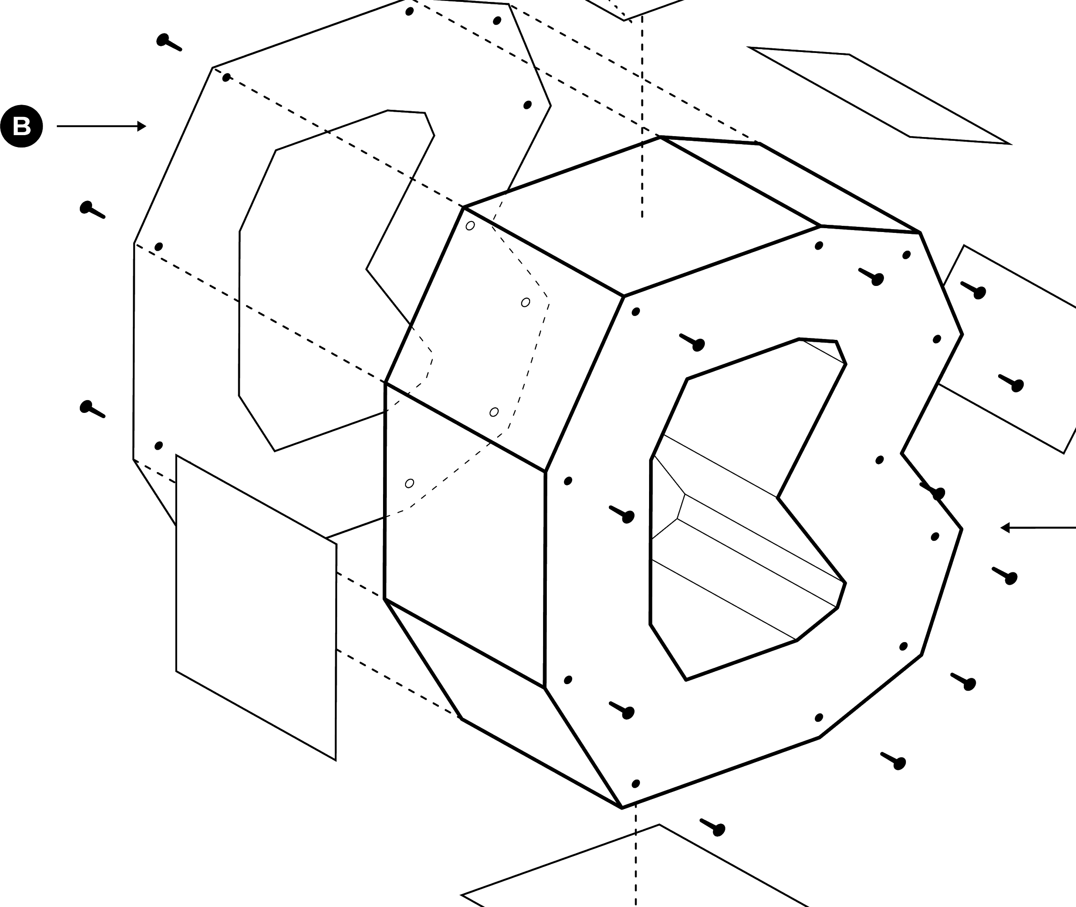


Módulo: Machine Learning Santander
Clasificando el acoso sexual hacia la mujer
Equipo 12

Slide 4


Importante...
A pesar de que actualmente existen normativas para combatir el acoso sexual tanto nacional como internacionalmente;
En México, la mayoría de las escuelas no han trabajado en la elaboración de un plan de identificación y normativa específica orientada a la prevención, atención y sanción de este tipo de conductas,
Por lo que ante la falta de conocimiento y la regulación concreta, son las victimas las más sufren dichas carencias.
Notes:
Separador #1 con ícono (colocar ícono a la altura de la separación de las líneas)

Slide 5



Problema a solucionar
Dificultad en la identificación clara del problema para trabajar en las medidas de prevención, atención, sanción y exposición informativa de este tipo de conductas que permita un entorno escolar seguro y adecuado para las estudiantes.
Team Girl Power

Slide 6


Oportunidades
Toda institución pública o privada con el interés de dar solución a la problemática del acoso sexual hacia la mujer que, en mayor o menor medida, nos afecta a todos.
Team Girl Power

Slide 7

Solución
Notes:
Separador #1 con ícono (colocar ícono a la altura de la separación de las líneas)

Slide 8

Solución
El desarrollo de un algoritmo de clasificación de casos de acoso sexual con base en descripciones de denuncias de mujeres, mediante el uso de redes neuronales, con la finalidad de realizar una identificación rápida, precisa y oportuna de la categoría de cada reporte.
Team Girl Power

Slide 9


Clasificación del acoso sexual hacia la mujer en México
Simplificar el proceso de identificar los tipos de acoso expuestos en el detalle de los testimonios de las víctimas.
Categorizar el acoso hará más viable una eficaz resolución.
Team Girl Power

Slide 10

Oportunidad de mercado
Tamaño de mercado:
Instituciones educativas públicas y privadas de nivel medio superior, superior y posgrado.
Necesidad:
Dado el aumento de acoso sexual escolar y la impunidad que existe de esta clase de violencia en las Instituciones, nace la necesidad de un registro con información relevante del caso, que cuente con una clasificación rápida y precisa, que permita que los registros de los casos sean procesados, revisados y solucionados lo más pronto posible.
Cliente objetivo:
Directivos y/o autoridades de las Instituciones Educativas
Team Girl Power

Slide 11

Desarrollo
Notes:
Separador #1 con ícono (colocar ícono a la altura de la separación de las líneas)

Slide 12

Conjunto de datos de entrenamiento
Uso de una base de datos de testimonios de acoso/abuso sexual perpetrado a mujeres en India, Kenia, Camerún y Nepal.
Registros: + 10,000
Fuente: Safecity
Conjunto de datos de prueba
Recopilación de casos de acoso sexual escolar de estudiantes mujeres del IPN en la CDMX
Registros: 200
Fuente: Páginas de denuncia en redes sociales
Conjunto
de datos

Slide 13
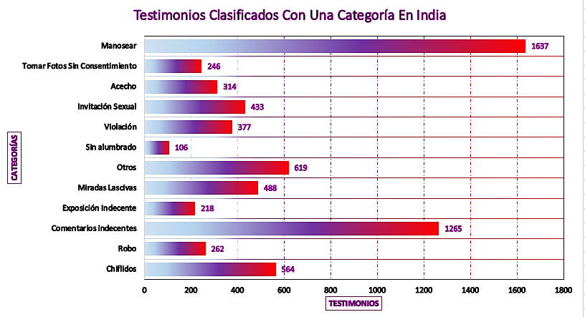
Imagen

Slide 14
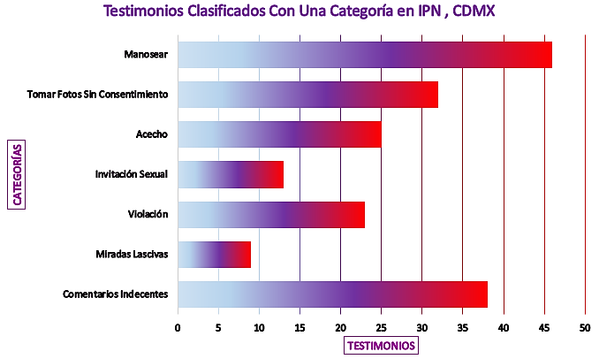
Imagen

Slide 15


Características
Algoritmo de redes neuronales para encontrar patrones en las descripciones y clasificar los casos por categoría.
Creación y entrenamiento de una neurona por categoría (14 en total).
+ 90% de precisión en el modelo.
Team Girl Power
Notes:
Bullet points colocar icono acorde al tema al lado

Slide 16

Resultados
Notes:
Separador #1 con ícono (colocar ícono a la altura de la separación de las líneas)

Slide 17
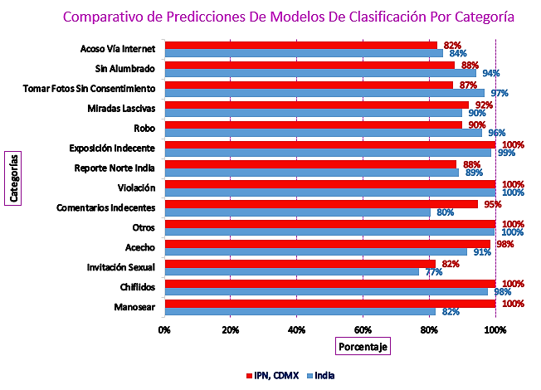
Imagen

Slide 18


Porcentaje de acierto global de los modelos
Denuncias de SafeCity
Denuncias del Instituto Politécnico Nacional
91.11%
93.04%
Team Girl Power
Notes:
Mostrar porcentajes de resultados

Slide 19

Próximos pasos
Notes:
Separador #1 con ícono (colocar ícono a la altura de la separación de las líneas)

Slide 20


Próximos pasos
Creación de una aplicación móvil o web con posibilidad de registrar casos de acoso sexual de forma anónima con datos demográficos como: edad, sexo, ubicación, escuela, etc.
Creación de base de datos escolares para guardar y analizar la información con el fin de difundirla a través de visualizaciones.
Team Girl Power
Expandir este proyecto a otros ambientes como: laboral, público.

Slide 21
Gracias por su atención
Notes:
Separador #1 con ícono (colocar ícono a la altura de la separación de las líneas)

